Slide 1
Chapter 3:
DIGITAL LOGIC DESIGN ( ce_118 )
Register Transfer
Specification & Design
(part_1)

Slide 2
Outline
Register Transfer (RT) design:
FSMD model
RT specification with
Static-action tables
ASM charts
Procedure for synthesis from RT specification
Design Optimization through
Register sharing
Functional unit sharing
Bus sharing
Unit chaining and Multiclocking
Design Pipelining
Unit pipelining
Control pipelining
Datapath pipelining
Scheduling of flowcharts
Notes:
Design pipelining Scheduling of flowcharts (đọc tham khảo hoặc học ở Master)

Slide 3
Outline
Register Transfer (RT) design:
FSMD model
RT specification with
Static-action tables
ASM charts
Procedure for synthesis from RT specification
Design Optimization through
Register sharing
Functional unit sharing
Bus sharing
Unit chaining and Multiclocking
Design Pipelining
Unit pipelining
Control pipelining
Datapath pipelining
Scheduling of flowcharts
Notes:
Design pipelining Scheduling of flowcharts (đọc tham khảo hoặc học ở Master)

Slide 4
Register-transfer design
Each standard or custom IC consists of one or more datapaths and control units.
To synthesize such IC we introduce the model of a FSM with a datapath (FSMD).
We demonstrate synthesis algorithms for FSMD model, including component selection, resource sharing, pipelining and scheduling.
Notes:
Mỗi thành phần thiết kế lúc nào cũng gồm 2 phần – control và datapath
Phương pháp thiết kế là dùng mô hình FSM
Trong quá trình thiết kế FSMD bao gồm một số lựa chọn sau: chia sẽ tài nguyên, chọn lựa các thành phần, pipeline, lập lịch.

Slide 5
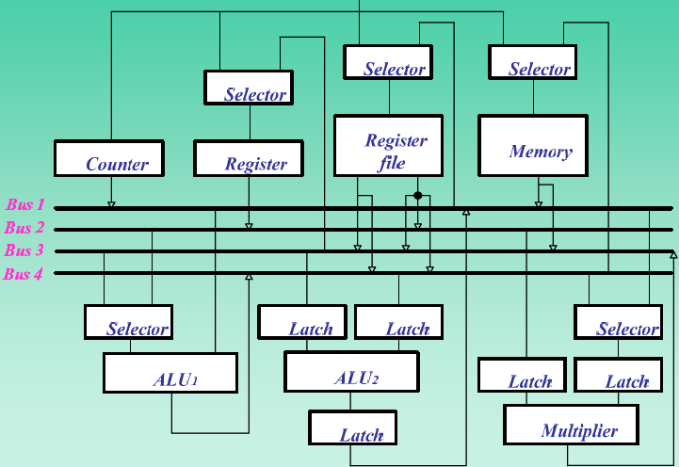
Example

Slide 6
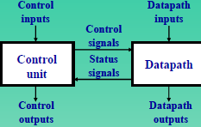
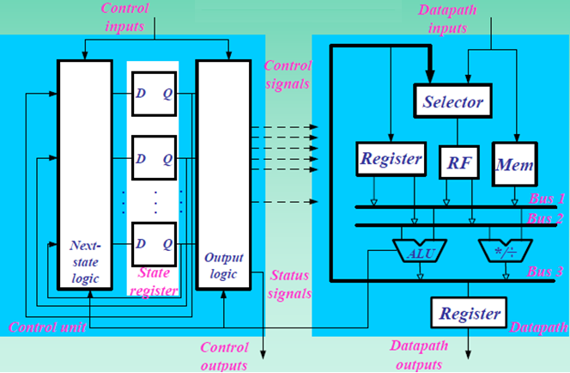
Design Model
High-level block diagram
Register-transfer-level block diagram

Slide 7
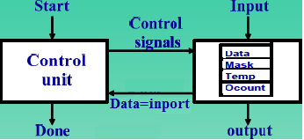
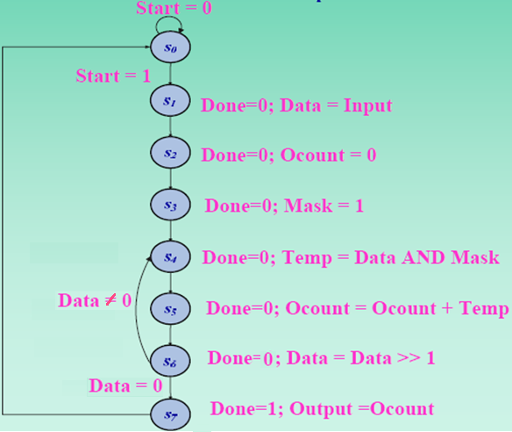
Ones-counter specification
Notes:
Ví dụ của chương trước giải thuật đếm bit 1 có trong chuổi bit.

Slide 8
FSDM Definition
In chapter 1, we defined an FSM as a quintuple <S, I, O, f, h>
where S is a set of states, I and O are the sets of input and output symbols: f : S × I → S (next state) , and h : S × I → O (FSM output)
More precisely,
I = A1 × A2 ×…Ak with A_{i} (1 ≤ i ≤ k) is an input signal
S = Q1 × Q2 ×…Qm with Q_{i} (1 ≤ i ≤ m) is the flip-flop output
O = Y1 × Y2 ×…Yn with Y_{i} (1 ≤ i ≤ n) is an output signal
To define a FSMD, we define a set of variables V = V1 × V2 ×…x Vq which defines the state of the datapath by defining the values of all variables in each state.
and I = I_{C} x I _{D}
O = O_{C} x O_{D}
where I_{C} = A₁ × A₂ ×…A_{k} as before and I_{D} = B₁ × B₂ ×…B_{p},
where O_{C} = Y₁ × Y₂ ×…Y_{n} as before and O_{D} = Z₁ × Z₂ ×…Z_{r}.
I_{C}: a set of FSM input, I_{D}: a set of datapath input
O_{C}: a set of FSM output, O_{D}: a set of datapath output
Notes:
FSMD: V xác định trạng thái của Datapath bằng các xác định giá trị của các biến tại mỗi trạng thái
============================================================
A → các tín hiệu điều khiển từ lược đồ trạng thái
S → tập các trạng thái
O → tập các output
I → tập các tín hiệu input
Ic → control
Id → data

Slide 9
FSMD Definition
We can simplify function f : ( S ×V ) × I → S ×V by separating it into two parts: f_{C} and f_{D}.
The function f_{C} defines the next state of the control unit
f_{C} : S ×I_{C} × STAT → S
The function f_{D} defines the values of datapath variables in the next state, f_{D} : S ×V × I_{D} → V
f_{D} :={f_{Di} : V × I_{D} → V : { V_{j} =e_{j} | V_{j} V, e_{j} Expr ( V × I_{D} )}}
Also, we can do the same thing with: h : S ×V × I → O
h_{C} : S ×I_{C} × STAT → O_{C} (external control output)
h_{D} : S ×V × I_{D} → O_{D} (external datapath output)
STAT: set of all status signals --.> relations between variables and experestion of variables
Notes:
STAT → tập các tín hiệu liên quan đến chuyển trạng thái.

Slide 10
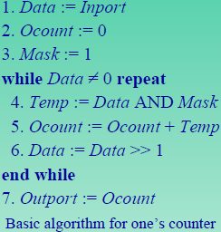
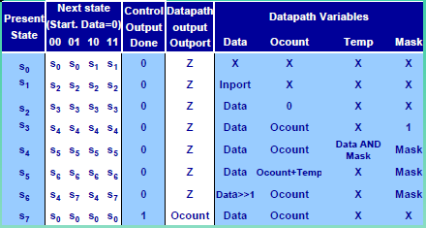
FSMD specification of Ones-counter
State and output table
Notes:
2 tín hiệu control start & data
==================
CONTROL OUTPUT
DATAPATH OUTPUT
DATAPATH VARIABLES: xác định giá trị của mỗi biến tại mỗi trạng thái khác nhau

Slide 11
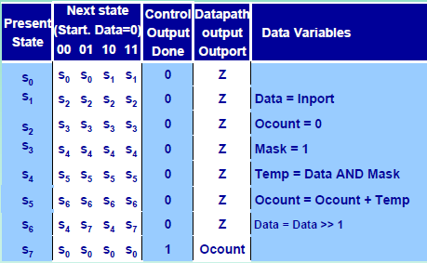
FSMD specification of Ones-counter (cont.)
State and output table
State and output table with variable assignments
Notes:
Để chuyển thành → VARIABLE ASSIGNMENTS
Chỉ biến nào có cập nhật giá trị mới tại trạng thái kế tiếp ta mới để vào bảng

Slide 12
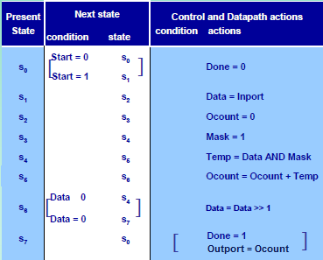
FSMD specification of Ones-counter (cont.)
State and output table with variable assignments
State-action table
Notes:
STATE AND OUTPUT TABLE with VA → STATE-ACTION TABLE
Cột NS: có thể sử dụng giản đồ chuyển TT
Cột CONTRAL AND DATAPATH ACTIONS: gôm lại 3 cột (2 cột output và Variable)
CONDITION ACTION

Slide 13
Algorithmic-State-Machine (ASM) chart
Graphic representation of FSMD model
Equivalent to state-action table
Similar to a flowchart used for program description
Notes:
Dễ nhìn, dễ quan sát sự chuyển trạng thái giữa các state hơn so với state-action table

Slide 14
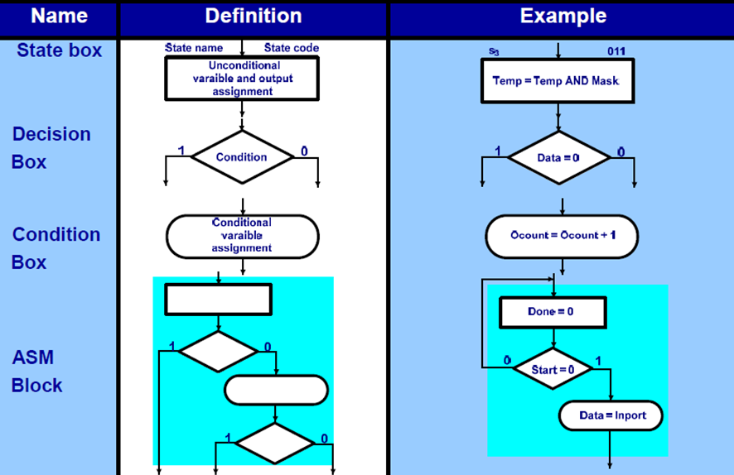
ASM Symbols
Notes:
Condition Box hay conditional output box
State code: không bắt buộc, có thể gán sau bước state assignment
ASM block: có 1 state box, một chuỗi serial-parallel network of decision box, và conditional output box

Slide 15
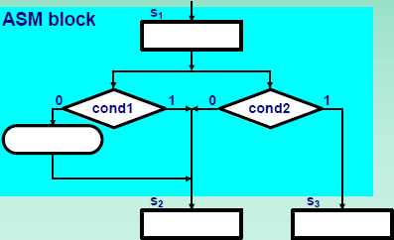
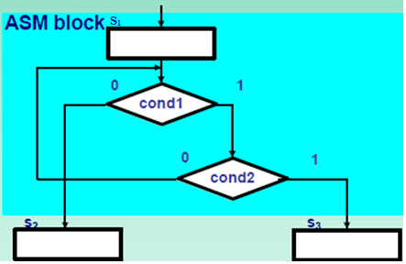
ASM rules
Rule 1: The chart must define a unique next state for each state and set of conditions.
Rule 2: Every path defined by the network of condition decision boxes must lead to state.
Undefined next state
Undefined exit path
Notes:
Left: Cond1 và Cond2 đều true, thì S2 và S3 đều là TTKT → ko xác định được
Right: violate vì Cond1 true, Cond2 false → Lặp vào điều kiện mà không dẫn đến trạng thái

Slide 16
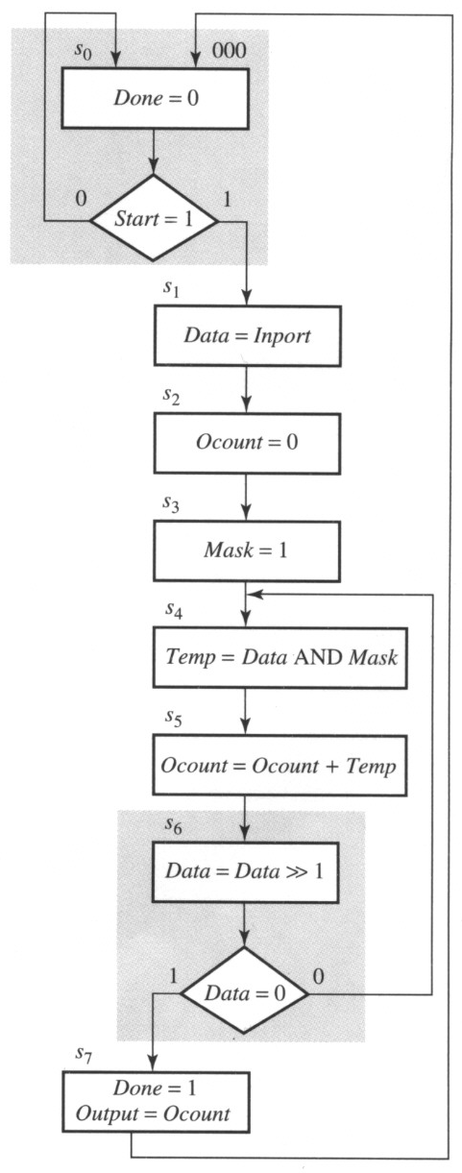
ASM chart for Ones-counter
Using for Standard Datapath
Notes:
- State-action table và ASM chart là tương đương → từ giản đồ chuyển trạng thái có thể làm theo cách nào cũng được.
Khuyến khích là chọn State-action Table → dễ quan sát hơn

Slide 17
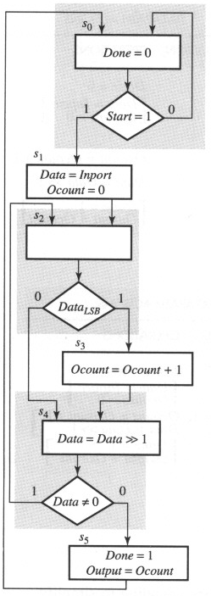
ASM chart for Ones-counter - Custom Datapath
State-based (Moore) chart
Notes:
Custom Datapath
Using a particular algorithm
Might require fewer components and interconnections
May exhibit higher performance
Thường dùng cho thiết kế ASIC
Moore: Simple logic function but need more FF
Mealy: Complex logic function but need less FF

Slide 18
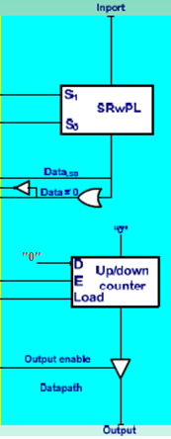
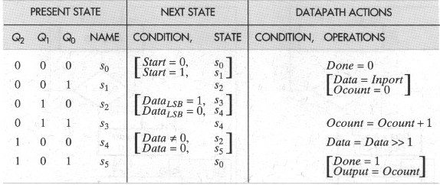
State-action tables for Ones-counter
State-based table
D₂ = Q₂(next) = s₂Data’_{LSB} + s₃ + s₄ (Data = 0)
= Q₁Q’₀Data’_{LSB} + Q₁Q₀ + Q₂Q’₀(Data = 0)
D₁ = Q₁(next) = s₁ + s₂Data_{LSB} + s₄(Data ≠ 0)
= Q’₂Q’₁Q₀ + Q₁Q’₀Data_{LSB} + Q₂Q’₀(Data ≠ 0)
D₀ = Q₀(next) = s₀ Start + s₂Data_{LSB} + s₄(Data = 0)
= Q’₂Q’₁Q’₀Start + Q₁Q’₀Data_{LSB} + Q₂Q’₀(Data = 0)
Notes:
D₂ = Q₂(next) = s₂Data’_{LSB} + s₃ + s₄ (Data = 0) because only next states (s4, s5) have Q2 = 1, therefore from the NEXT STATE column we find the conditions lead to next states (s4 or s5)
D₁ = Q₁(next) = s₁ + s₂Data_{LSB} + s₄(Data ≠ 0) because only next states (s2, s3) have Q1 = 1, therefore from the NEXT STATE column we find the conditions lead to next state (s2 or s3)
Note that: s2, s3, s4, s5 có thể phân biệt được bởi Q1Q0’, Q1Q0, Q2Q0’ và Q2Q0

Slide 19
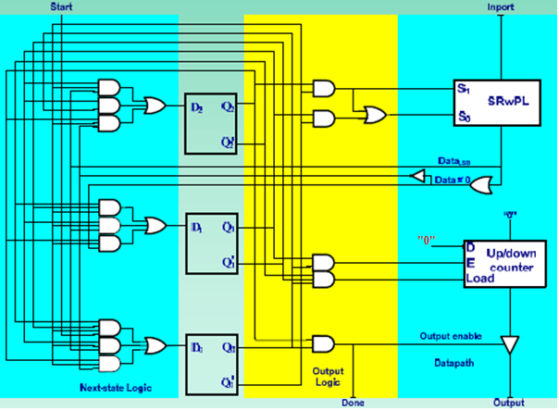
Logic schematic for Ones-counter
S₁ = s₄ =Q₂Q’₀
S₀ = s₁ + s₄ = Q’₂Q’₁Q₀ +Q₂Q’₀
E = s₃ = Q₁Q₀
Load = s₁ = Q’₂Q’₁Q₀
Done = Output enable = s₅ = Q₂Q₀
D₂ = Q₁Data’_{LSB} + Q₁Q₀ + Q₂Q’₀(Data = 0)
D₁ = Q’₂Q’₁Q₀ + Q₁Q’₀Data_{LSB} + Q₂Q’₀(Data ≠ 0)
D₀ = Q’₂Q’₁Q’₀Start + Q₁Q’₀Data_{LSB} + Q₂Q’₀(Data = 0)
s_{i}: state name
S_{i}: control signal of SRwPL
State-based version
Sách sai D2

Slide 20
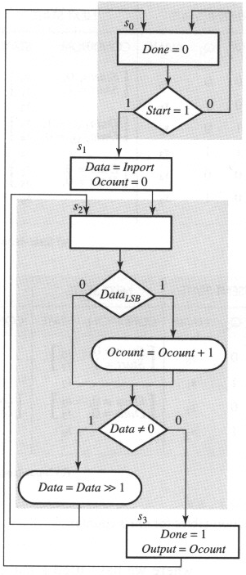
ASM chart for Ones-counter - Custom Data path (cont.)
Input-based (Mealy) chart
Notes:
Mealy: Complex logic function but need less FF
Moore: Simple logic function but need more FF

Slide 21
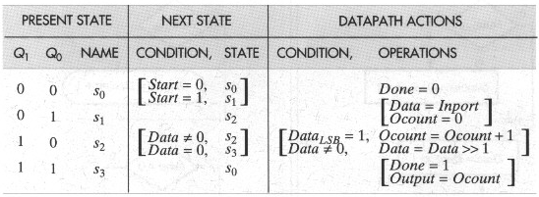
State-action tables for Ones-counter
Input-based table
D₁ = Q₁(next) = s₁+s₂ = Q’₁Q₀ + Q₁Q’₀
D₀ = Q₀(next) = s₀Start + s₂(Data ≠ 0)’
= Q’₁Q’₀Start + Q₁Q’₀ (Data ≠ 0)’
Notes:
D₁ = Q₁(next) = s₁+s₂(Data#0) + s₂(Data=0) = s₁+s₂

Slide 22
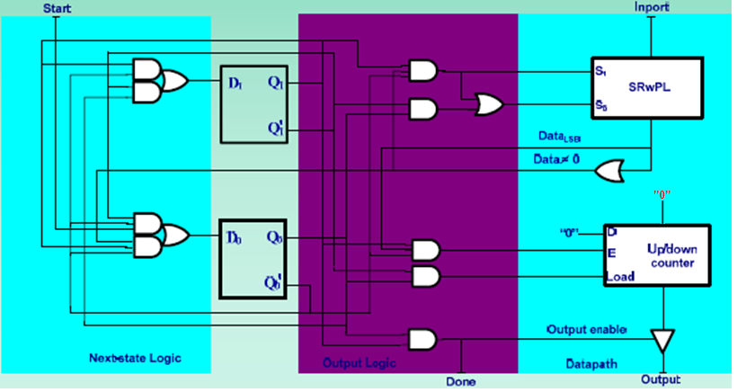
Logic schematics for Ones-counter
D₁ = Q’₁Q₀ + Q₁Q’₀
D₀ = Q’₁Q’₀Start + Q₁Q’₀ (Data ≠ 0)’
S₁ =s₂ .(Data≠0) = Q₁Q’₀(Data≠0)
S₀ = s₁ + s₂(Data≠0) = Q’₁Q₀ + Q₁Q’₀(Data≠0)
E = s₂Data_{LSB} = Q₁Q’₀Data_{LSB}
Load = s₁ = Q’₁Q₀
Done = Output enable = s₃= Q₁Q₀
Input-based version

